Slide 1
DETECCIÓN DE ÁRBOLES EN IMÁGENES AÉREAS
RESULTADOS
Pablo Asensio Martínez
Vanesa Lomas García

Slide 2
ÍNDICE
Introducción al Problema
Descripción de Resultados
Requisitos Cumplidos
Curva Precision – Recall
Acierto Esperado
Métricas del Desarrollo
Conclusiones y Futuras Mejoras

Slide 3
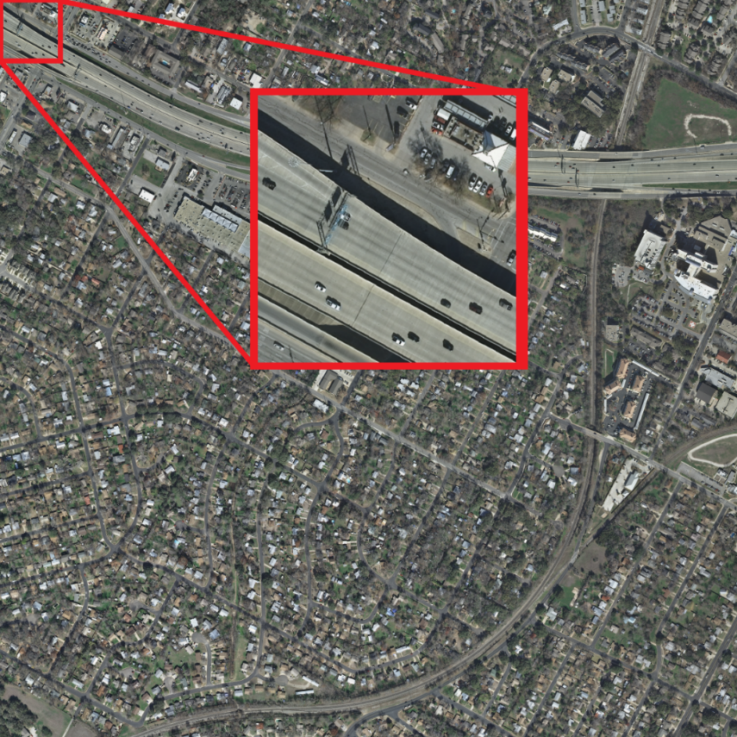
1. Introducción al Problema
Requisitos
Imágenes de gran resolución.
Tiempo de procesamiento por imagen < 1 min.
Error < 10%
Detección de cada árbol con un punto y un radio.
Aplicación servidor web.

Slide 4
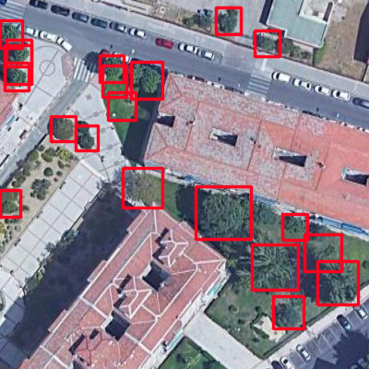
1. Introducción al Problema
Metodología
Uso de Deep Learning → Red de detección de objetos.
RetinaNet
Creación de un dataset de entrenamiento y de test.
Servidor en Docker para la aplicación.

Slide 5
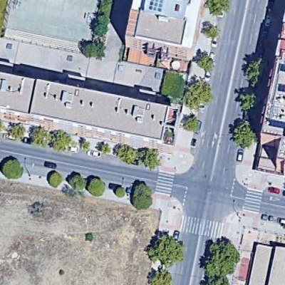
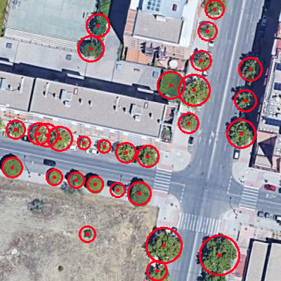
2. Descripción de los Resultados

Slide 6
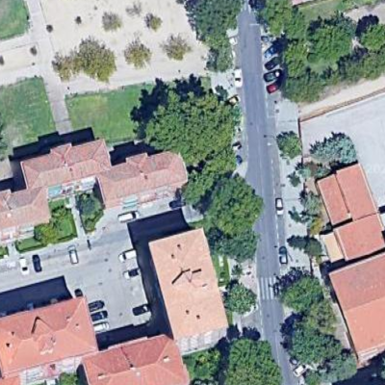
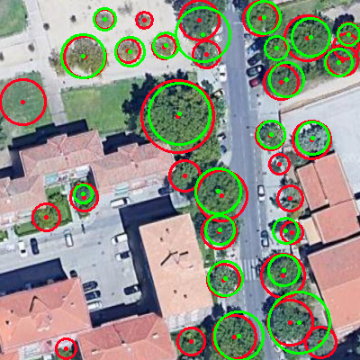
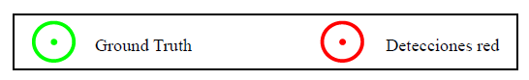
2. Descripción de los Resultados

Slide 7
3. Requisitos Cumplidos
Requisitos cumplidos
Tiempo de procesamiento por imagen < 1 min.
GPU: 20-30 segundos (5000x5000)
Detección con radio y punto.
Aplicación Web.
Requisitos no cumplidos
No detección de árboles pelados.
Error 17,56 %

Slide 8
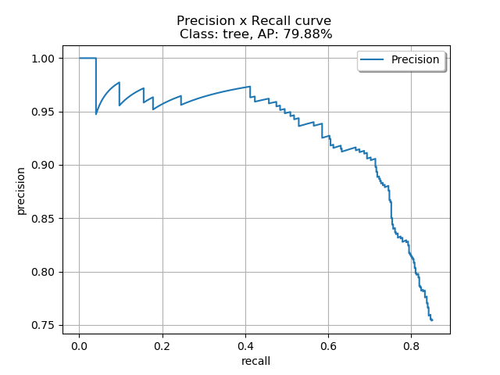
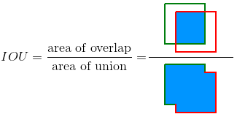
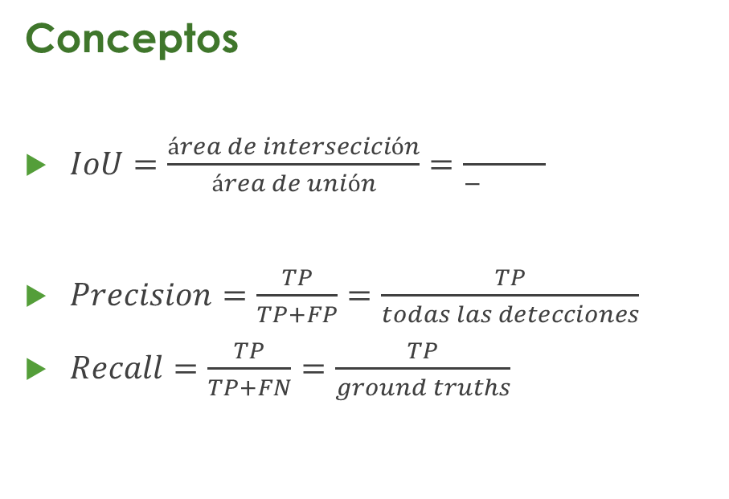
4. Curva Precision - Recall
Conceptos
$IoU=\frac{área de intersecición}{área de unión}=\frac{}{− }$
$Precision=\frac{TP}{TP+FP}=\frac{TP}{todas las detecciones}$
$Recall=\frac{TP}{TP+FN}=\frac{TP}{ground truths}$

Slide 9
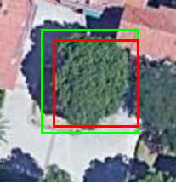
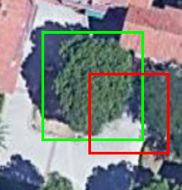
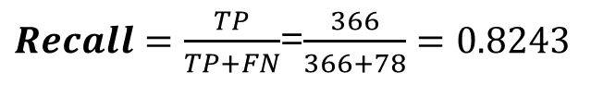
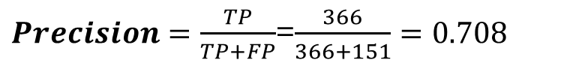

5. Acierto Esperado
Para IoU=0.5
IoU > 0.5 → TP
IoU < 0.5 → FP
Ground Truth | TP | FP | FN
444 | 366 | 151 | 78
$Precision=\frac{TP}{TP+FP}$=$\frac{366}{366+151}=0.708$
$Recall=\frac{TP}{TP+FN}$=$\frac{366}{366+78}=0.8243$
$FNR=\frac{FN}{TP+FN}$=$\frac{78}{366+78}=0.175$

Slide 10
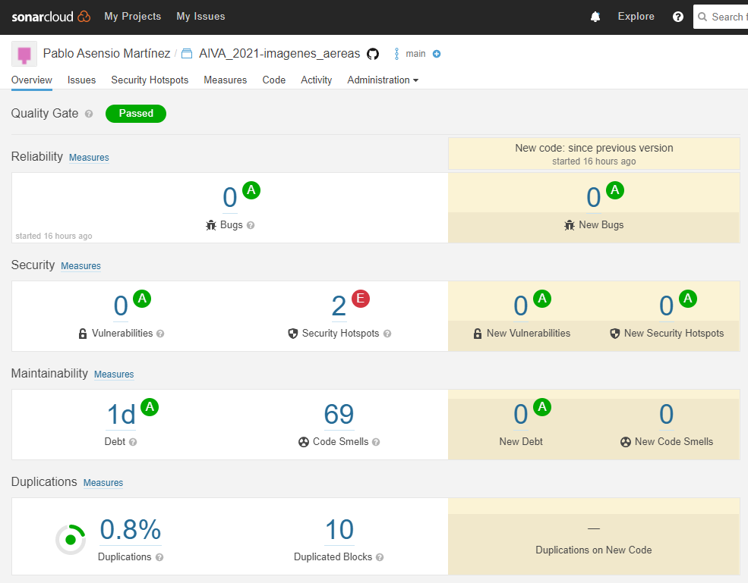
6. Métricas del Desarrollo
Métricas
Nº Clases | 5 (6)
Nº Funciones | 8 (11)
Nº Líneas | 233 (4180)
Nº Pruebas | 2
% Comentarios | 9.4
% Complejidad | 0.0
% Duplicado | 0.8
Tiempo 1 caso (s) | 25
Fuentes: SonarCloud, Codacy

Slide 11
7. Conclusiones y Futuras Mejoras
Conclusiones
Buena estimación del número y posición de los árboles.
Primer sistema funcional aceptable.
Trabajos futuros
Dataset más grande y variado.
Paralelizar la detección.
Repositorio
https://github.com/pasensio97/AIVA_2021-imagenes_aereas

Slide 12
¡GRACIAS POR VUESTRA ATENCIÓN!

